Slide 1

Охорона навколишнього середовища від забруднень під час переробки вуглеводневої сировини та використанні її
продуктів переробки
Виконала:
Учениця 11-Б класу
Пологівського колегіуму №1
Івєніна Юлія

Slide 2
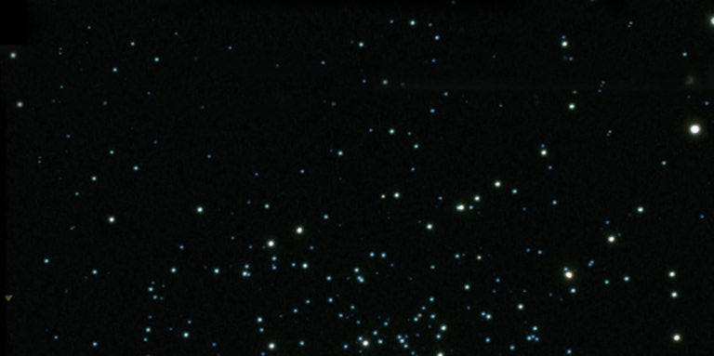
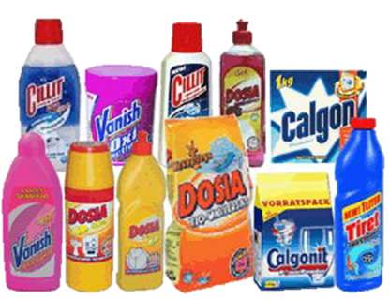
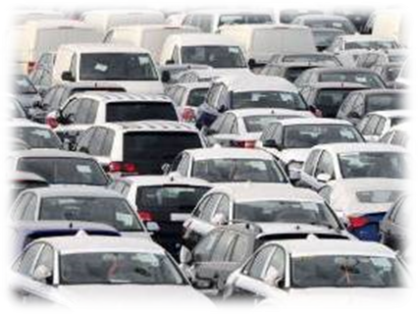
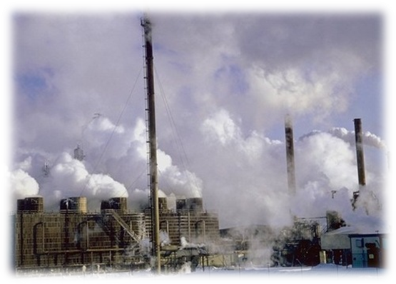
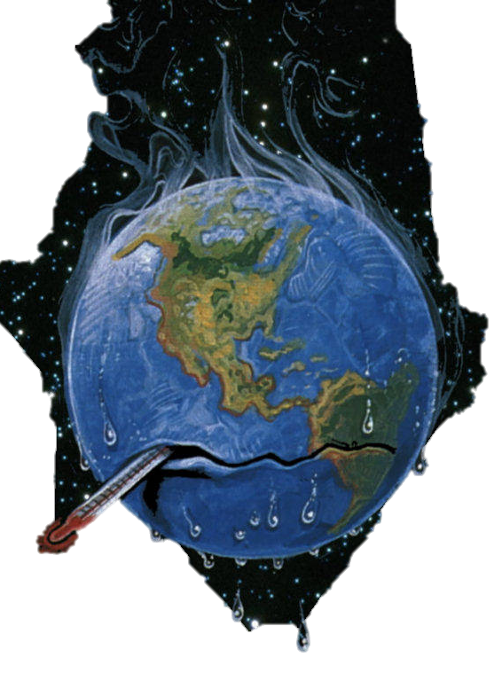
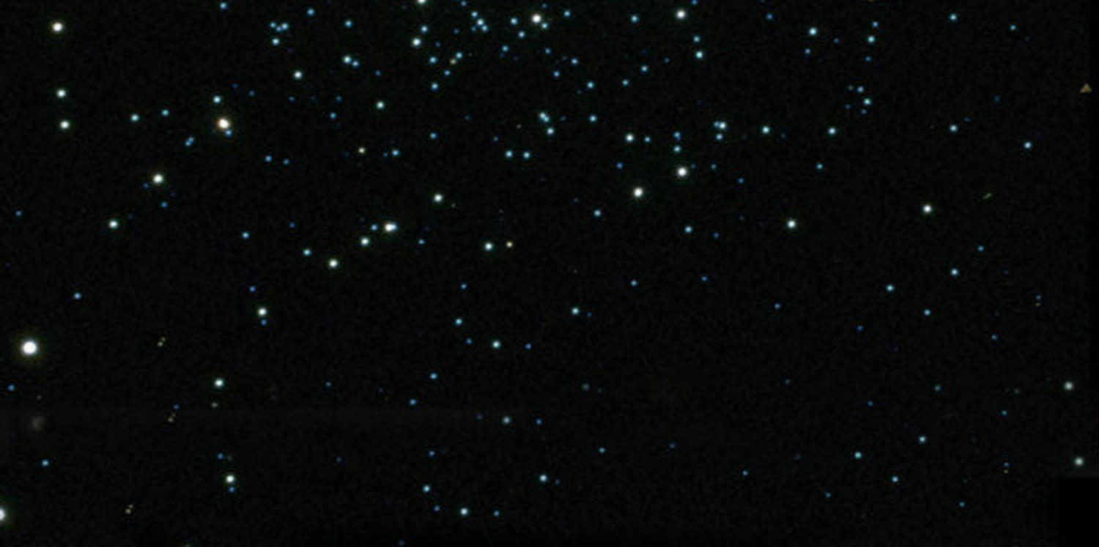
Життя людини повсякденно пов’язане зі спалюванням горючих речовин у побуті, на транспорті, у промисловості. Крім користі застосування нафтопродуктів, вугілля і природного газу створює ряд проблем, негативних для розвитку цивілізації та загалом для виживання людства.

Slide 3
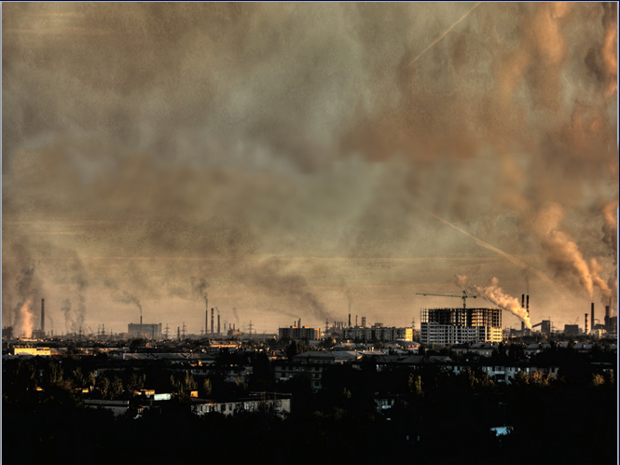
Ще не так давно ми раділи новим здобуткам індустріалізації. Густий чорний дим над заводськими трубами або повалені бульдозером дерева під новий будівельний майданчик сприймалися як символи технічного прогресу, а перші хімічні та металургійні промислові гіганти викликали ейфорію. Прозріння наступило в останні 25-30 років. І тепер фабричний дим - це вже забруднювач атмосфери, шкідливі токсичні викиди продукції хімічної промисловості становлять глобальну проблему, яка потребує негайного вирішення.
Забруднення
повітря

Slide 4
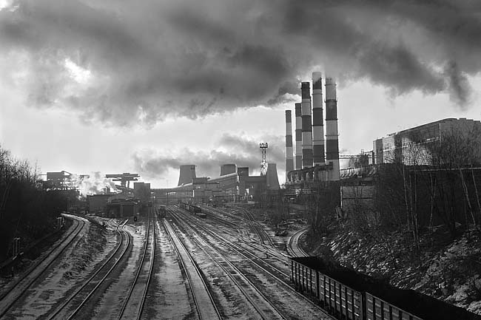
Основними забруднювачами
атмосфери є :
Вуглекислий газ СО₂ утворюється в результаті спалювання викопних видів палива, таких як вугілля, нафта, природний газ, штучне та синтетичне паливо і біомаса (деревина). Це основа компонента (з триатомних газів), який спричиняє утворення «парникового ефекту». У результаті неповного згорання виділяється також монооксид вуглецю со – токсичний газ, що шкідливо впливає на серцево-судинну систему людини.

Slide 5
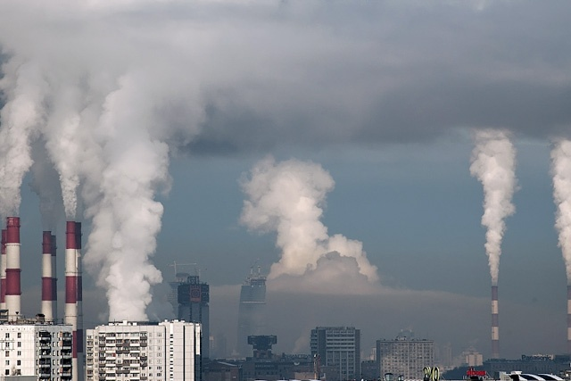
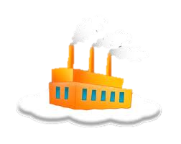
Оксиди азоту утворюються під час спалювання будь-якого з викопних видів палива, що містять азотні сполуки. Азот утворює із киснем ряд сполук (N₂O, NO, N₂O₃, NO₂, N₂O₄ і N₂O_{5.}
Оксиди азоту шкідливо впливають на здоров’я людини, зумовлюють утворення «парникового ефекту» і руйнацію озонового шару. Крім того, оксиди азоту спричиняють «вимирання лісів», «кислотні дощі» тощо.
Діоксид сірки, або сірчистий ангідрид SО₂ – один із найтоксичніших газоподібних викидів енергоустановок, становить приблизно 90 % викидів сірчистих сполук із димовими газами котлоагрегатів (решта – SO₃). Найбільшу кількість сірки містять вугілля і важкі види нафтопродуктів; легкі нафтопродукти містять меншу кількість сірки, і, нарешті, бензин і природний газ практично не мають її у своєму складі.
Діоксид сірки шкідливо впливає на здоров’я людини.
За наявності кисню SO₂ переходить у SO₃ і, завдяки взаємодії з водою Н₂О, утворює сірчану кислоту.

Slide 6
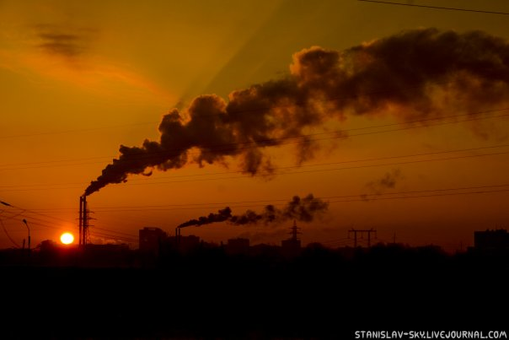
Озон О₃ утворюється на великих висотах (приблизно 30 км) від взаємодії кисню О₂ і ультрафіолетового випромінювання сонця, а також на низьких висотах – у результаті фотохімічних реакцій (зокрема, взаємодії оксидів азоту і гідрокарбонатів). Озон спричиняє «парниковий ефект», «вимирання лісів», негативно впливає на здоров’я людини.
Метан СН₄ утворюється в результаті розкладання органічних речовин, наприклад, у сільському господарстві, у процесі вуглевидобутку, нафто- і газовидобутку, газорозподілу і спалювання біомаси. Метан також є причиною виникнення «парникового ефекту».

Slide 7
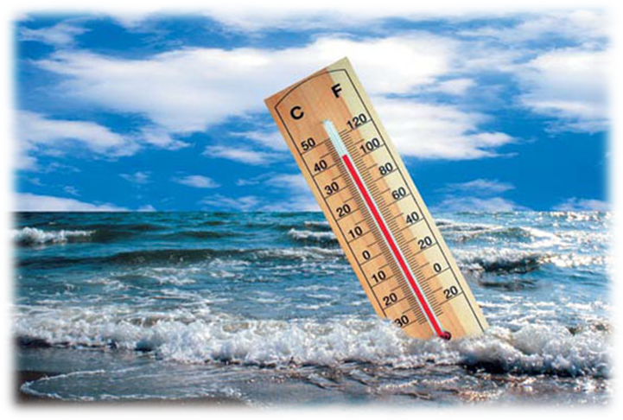
Парниковий
ефект
Поглинання і випромінювання енергії діоксидом карбону та іншими речовинами спричинює парниковий ефект. Отже, можна сказати, що ми живемо в умовах парникового ефекту, і це відповідає нормальному стану атмосфери, комфорту для нас. Проте посилення цього ефекту може мати згубні наслідки, а саме – глобальне підвищення температури й у зв’язку з цим – зміну клімату.

Slide 8
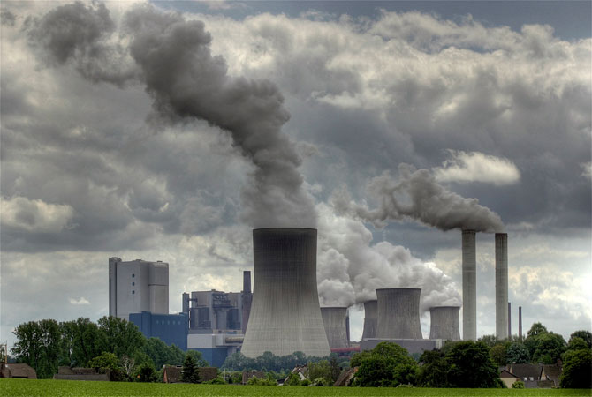
Протягом останніх 100 років у результаті техногенної діяльності людини вміст вуглекислого газу в атмосфері невпинно зростає. Крім парникового ефекту в результаті переробки і використання горючих корисних копалин атмосфера забруднюється шкідливими речовинами. Усі ці речовини спричинюють фотохімічних смог, кислотні дощі тощо.

Slide 9
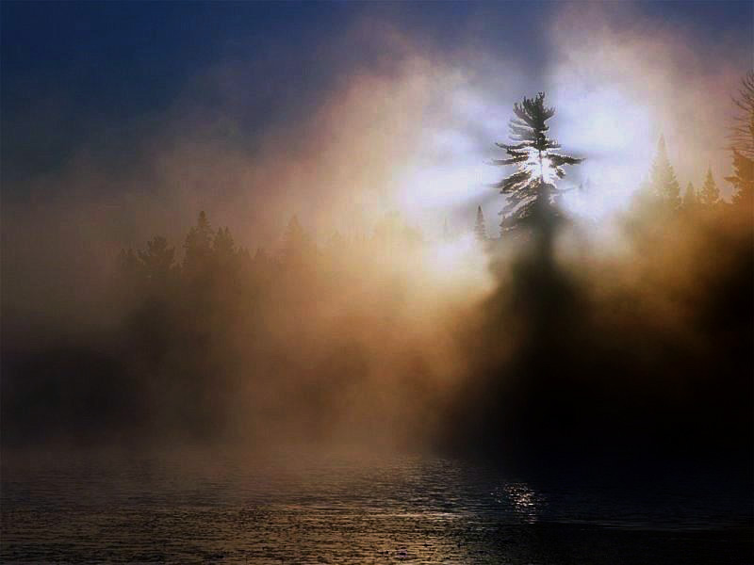
Фотохімічний смог утворюється в результаті реакцій, що відбуваються під впливом сонячного світла (фотохімічні реакції). При цьому, крім наявних у повітрі зарубників, додатково утворюється діоксид нітрогену та озон. Останній реагує з вуглеводнями, що виділяються в повітря від неповного згоряння пального. У результаті утворюються сполуки, безпечні для здоров’я людей і шкідливі для довкілля.

Slide 10
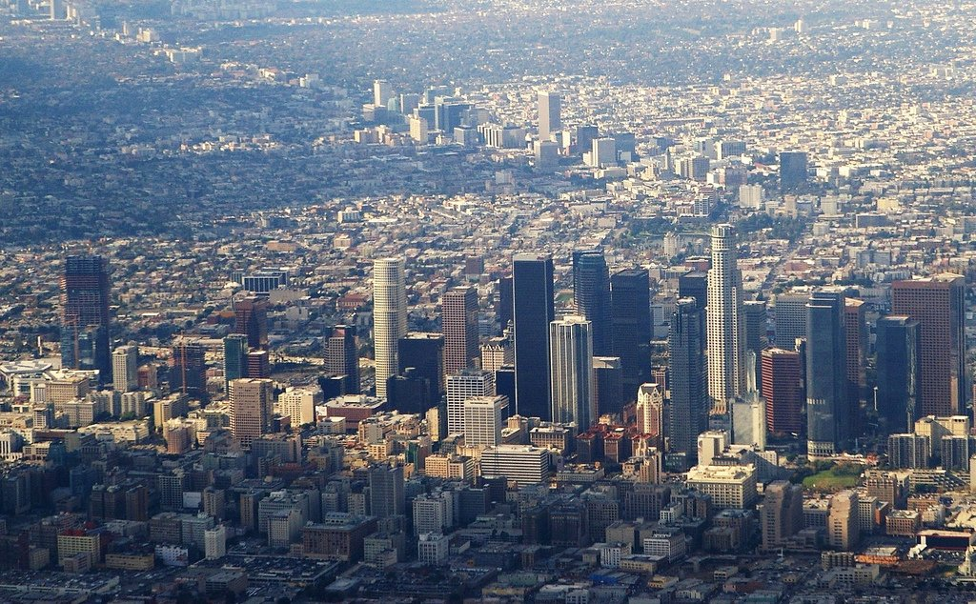
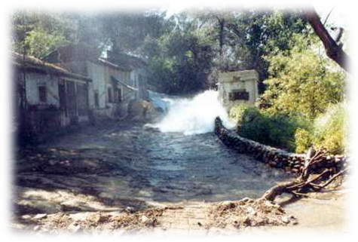
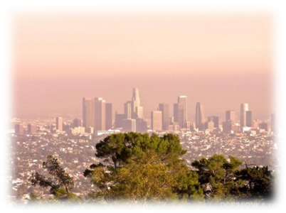
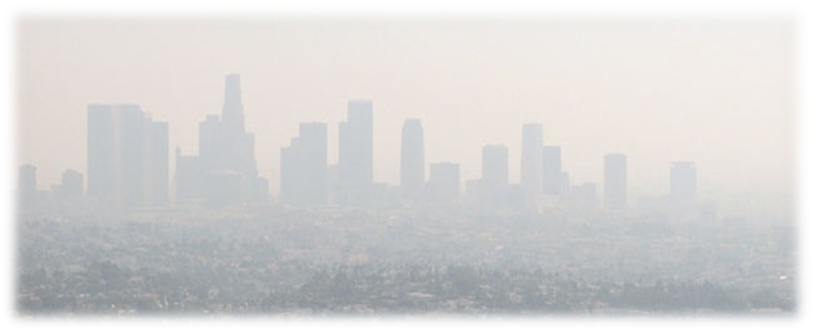
Фотохімічний смог вперше спостерігався в Лос-Анджелесі, де багато сонця та автомобілів
Крім цього, під час згоряння пального утворюється дим, в якому містяться дрібні частинки вуглецю і твердих вуглеводнів, що не згоріли, а також сполуки Кадмію, Плюмбуму, Меркурію та інших елементів, надзвичайно шкідливих для здоров’я.

Slide 11
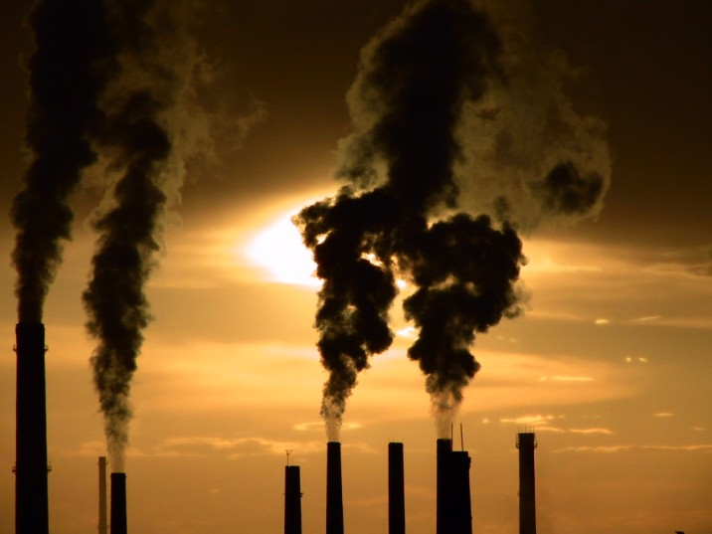
Основними забруднювачами атмосфери є промислові підприємства.

Slide 12
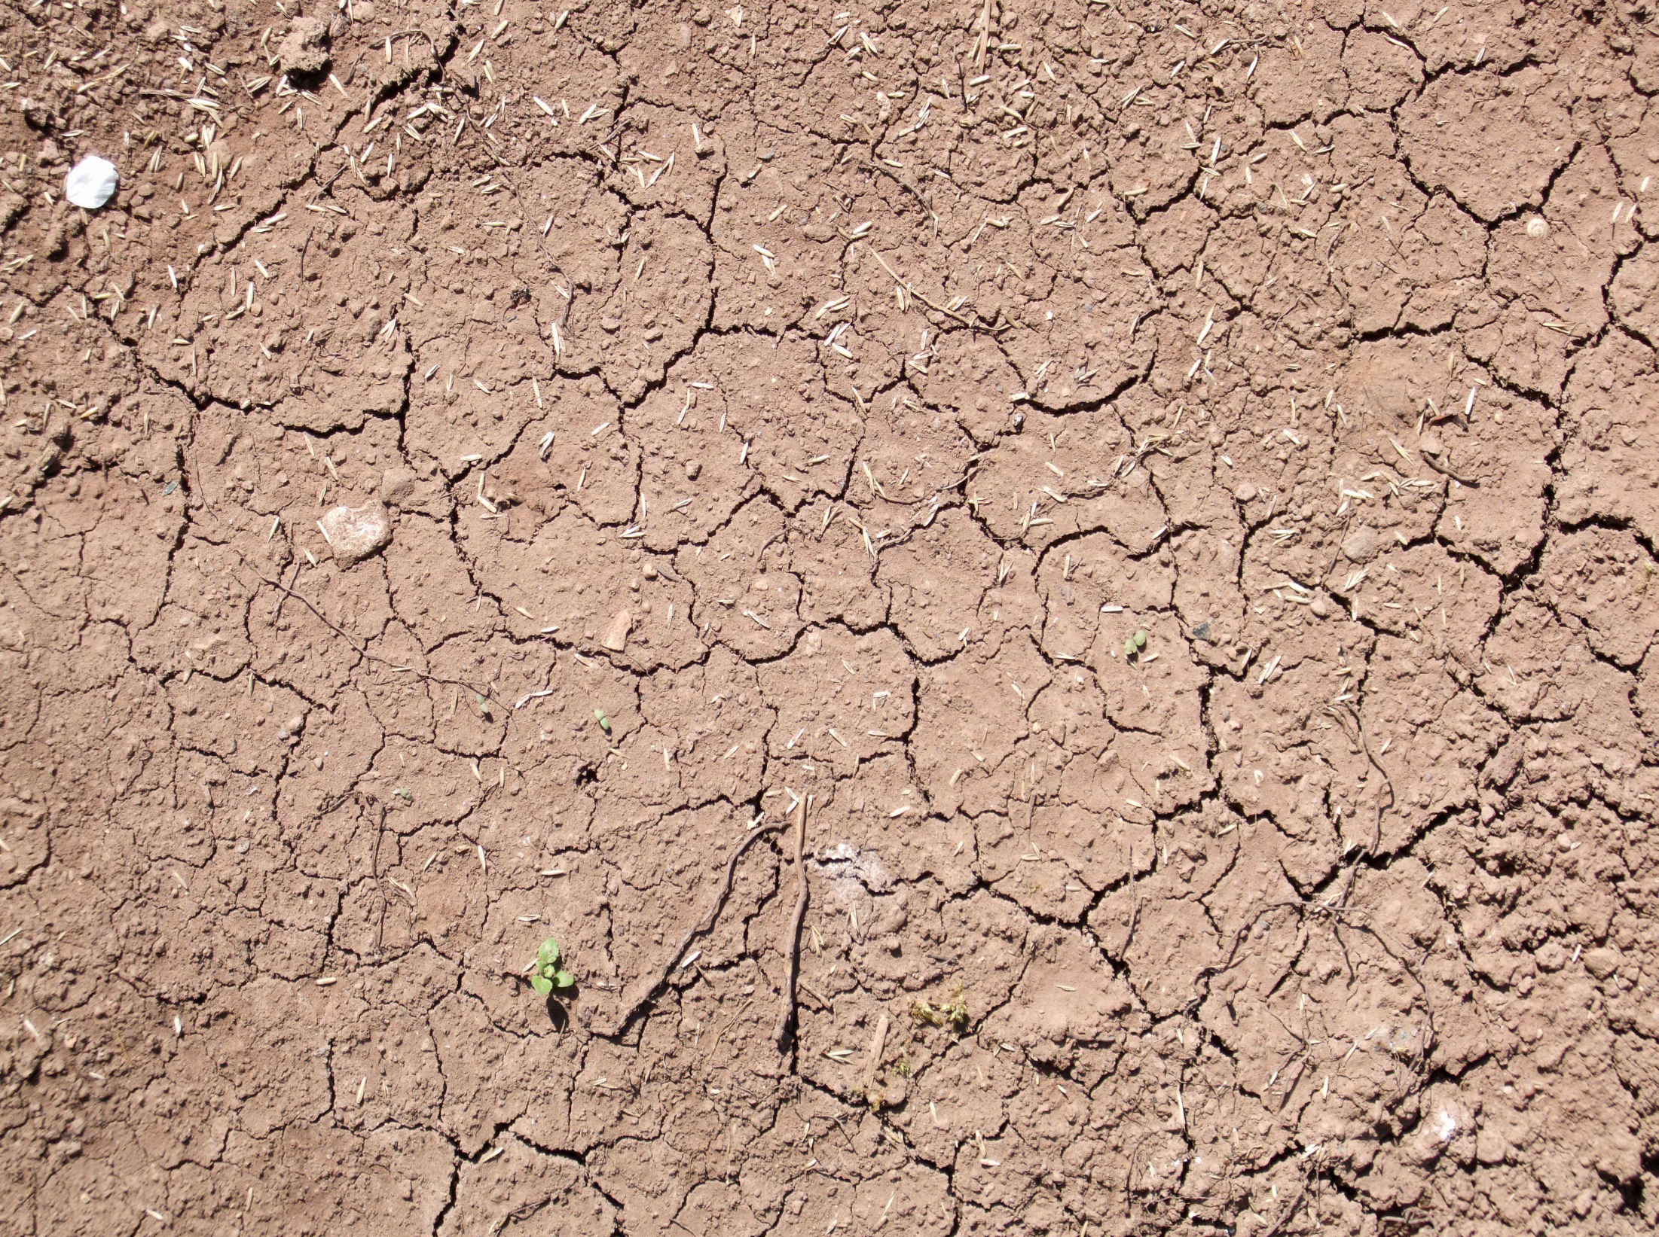



Забруднення
ґрунту
Локальне забруднення ґрунтів можливе коли забруднювачами є нафта, нафтопродукти, газові викиди. Істотне джерело забруднення ґрунтів — хімічні засоби захисту рослин, меліоранти і мінеральні добрива, що містять важкі метали та інші токсичні речовини. Найнебезпечнішими для ґрунтового покриву є стічні води хімічної промисловості, що містять цинк, хром, ртутні сполуки, свинець, фтор, формальдегіди, метанол, бутан, меланін та інші речовини. Стоки коксохімічних заводів містять феноли, роданіди, різні масла.

Slide 13
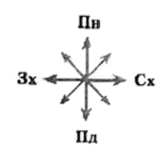
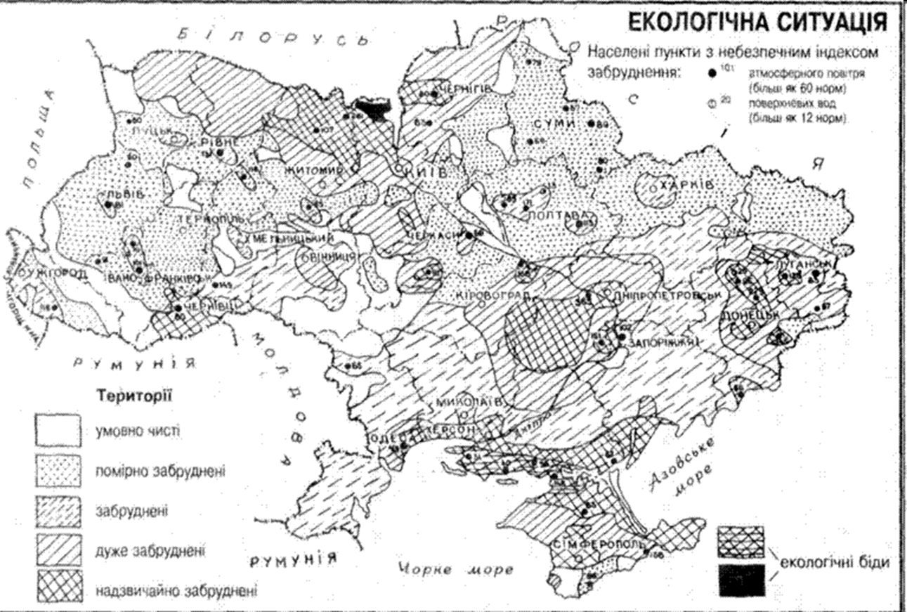
Забруднення ґрунту

Slide 14

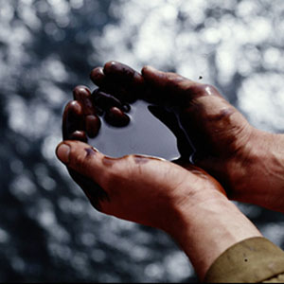
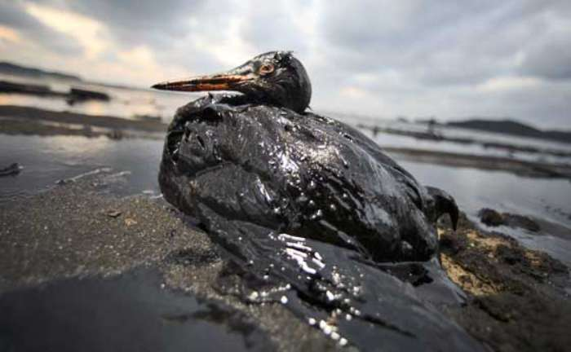
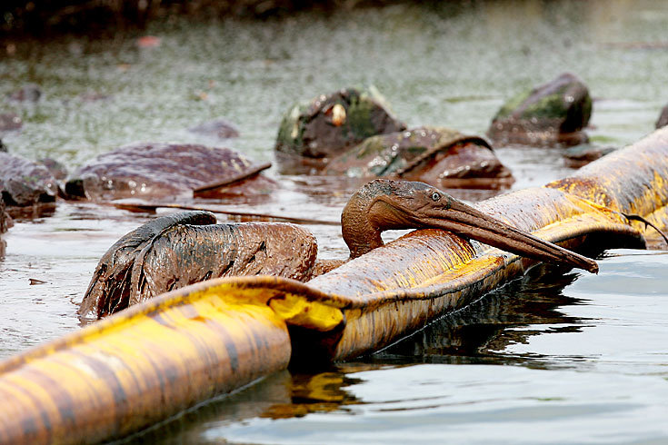
Екологічні наслідки
нафтового забруднення:
загибель ікри, мальків, молодої риби;
загибель водоплавних птахів;
поява потворних нежиттєздатних особин;
накопичення канцерогенів по ланцюгам живлення;
порушення фотосинтезу - зменшення первинної біопродукції на 10%;
порушення обміну в системі океан-атмосфера.

Slide 15

Це повиненні знати всі:
При загруженні шахти і видачі 1 т вугілля викидається 0,75кг пилу, 0,55кг сірководню, 0,07кг аміаку, 0,0004кг цианідів, 0,13кг фенолу, 0,16кг аренів.
Нафта – найстійкіший забруднювач океанічних вод. Кожного року в моря і океани потрапляє 6-10 млн. тонн нафти.
Одна тонна нафти, розтікаючись, утворює на поверхні пляму, площею 12 км².

Slide 16

Яким
чином можна
позбутися шкідливих забрудників, що утворюються в результаті використання палива і пального?

Slide 17

Можна ощадливо використовувати ці продукти, тим самим зменшуючи кількість шкідливих викидів.
Можна вилучати з палива сірку ще до його використання.
Створювати технологічні умови повного згоряння вугілля в котельнях, на теплоелектростанціях та бензину у двигунах автомобілів.
Можна уловлювати відходи після згоряння палива за допомогою фільтрів.
Можна замінити джерела енергії: замість енергії палива використовувати енергію сонця, вітру, води, ядерну та геотермальну енергію.

Slide 18


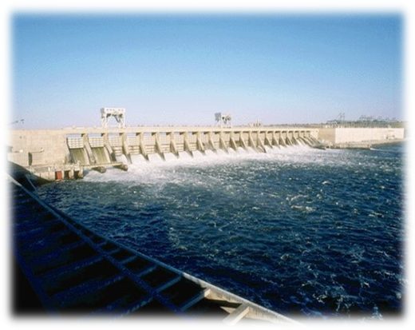
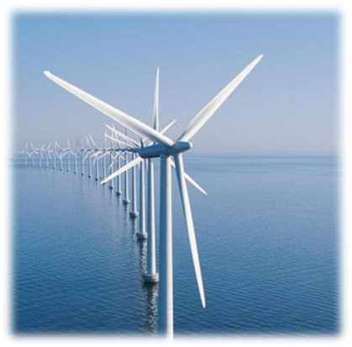
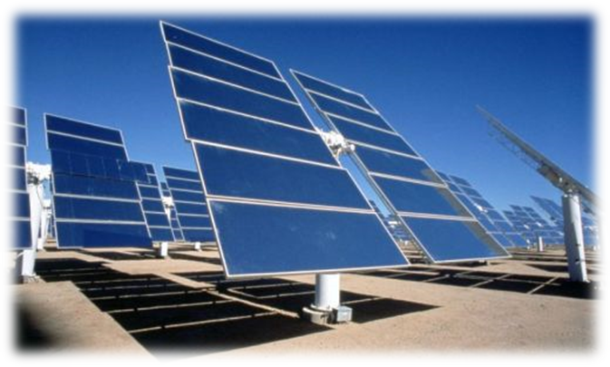
До альтернативних, нетрадиційних джерел енергії сьогодні відносять:
сонячне випромінювання,
енергію вітру,
біомасу,
гідроенергію малих річок,
теплову енергію довкілля,
енергію морських хвиль,
термальних вод,
а також теплові скиди промисловості, які є досить перспективними для ефективного використання на території України.

Slide 19

Збережім нашу планету!
Дякую за увагу!!!

